Slide 1

Московский авиационный институт
(национальный исследовательский университет)
Выпускная квалификационная работа на тему:
«Поиск алгоритмов»
Студент: Шичко Алексей Игоревич
Группа: М8о-407б-18
Научный руководитель: Морозов Александр Юрьевич
Москва, 2022

Slide 2
Введение.
Алгоритмы в наше время решают судьбу многих компаний. 1 миллисекунда улучшения отклика сервиса может значительно повысить вовлеченность пользователей или клиентов. От вовлеченности в свою очередь, зависит прибыль и отношение самих пользователей.
Представив сервис, в котором программисты не знают и не умеют пользоваться алгоритмами, мы фактически представим себе большие накладные расходы на амортизацию вычислительных мощностей (т.к. их потребуется гораздо больше, чем на самом деле надо).

Slide 3
Проблема
Требуется возможность поиска по типу алгоритма;
Необходима возможность сохранять результаты выдачи сервиса;
Пользователь должен иметь возможность выбрать короткий ответ из списка предложенных.

Slide 4
Актуальность проблемы
Количество вещей, которое должен запоминать средний программист, с каждым днем растет;
Программист не всегда знает алгоритм конкретно по имени, но знает что алгоритм должен делать (работать со строками, работать с числами)
Существующие системы сложны в использовании и не предоставляют необходимого функционала.

Slide 5
Цель
Разработать приложение для поиска алгоритмов по типу алгоритма (например: на графах, на строках) или по имени алгоритма. Должна иметься возможность отслеживать состояние системы и каждой компоненты.

Slide 6
Задачи
Проанализировать предметную область.
Проанализиировать актуальность поставленной задачи.
Проанализировать существующие на рынке решения.
Проанализировать существующие инструменты для написания решения.
Составить макет решения.
Протестировать его на подвыборке данных.
Разработать итоговое решение.

Slide 7
Постановка задачи
Найти оптимальные с точки зрения масштабирования и эксплуатации компоненты системы. Настроить их коммуникацию с дальнейшей виртуализацией. На основе построенных сервисов написать серви для поиски алгоритмов на интернет ресурсах без использования API последних.

Slide 8
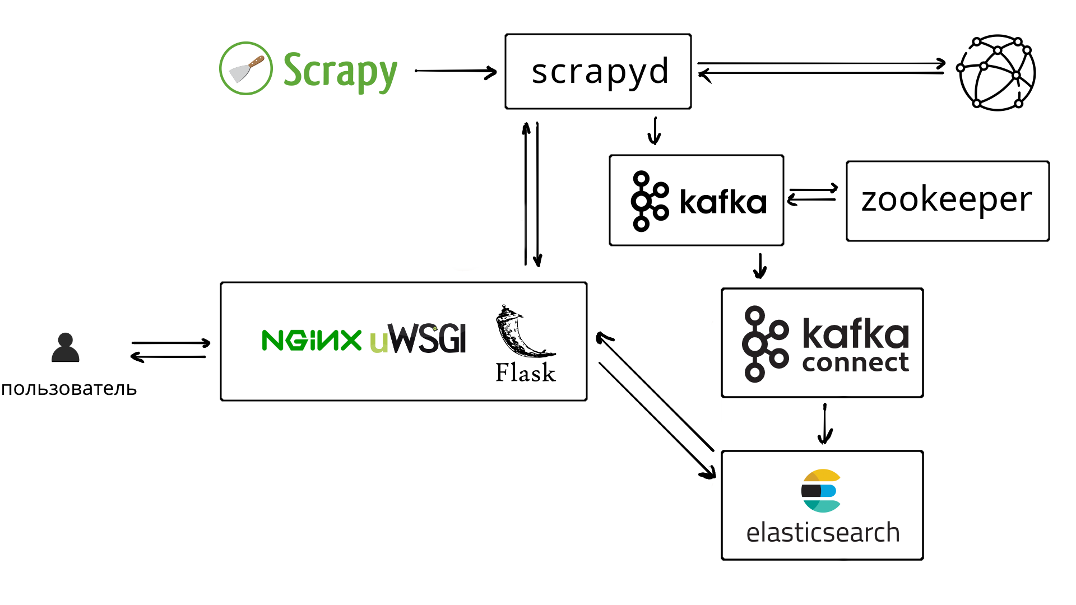
Результаты: архитектура проекта

Slide 9
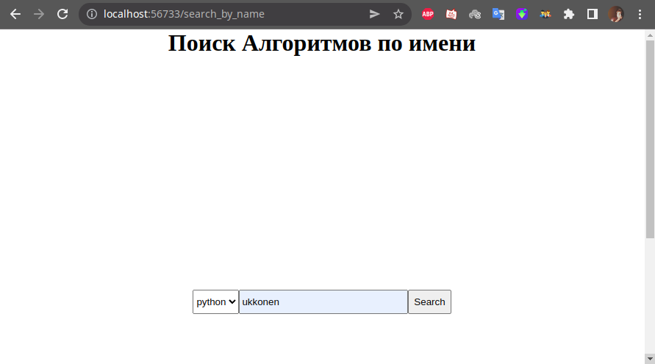
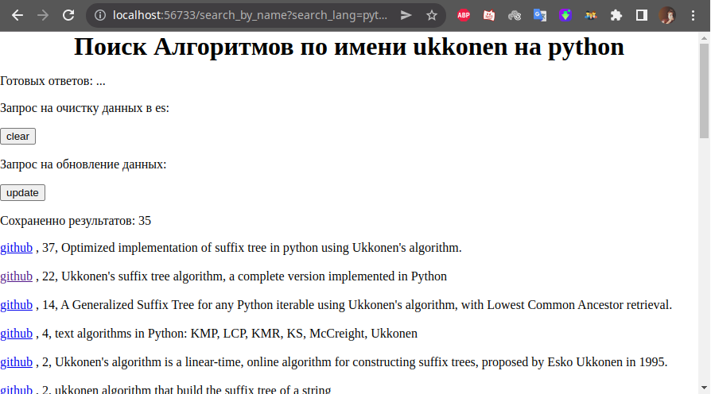
Результаты: компоненты системы: Flask
Flask: позволяет писать сервера на python, использует jinja как систему шаблонов html. В общей структуре выполняет роль интерфейса пользователя к системе.

Slide 10
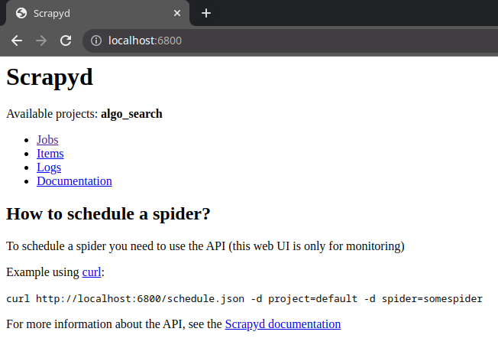
Результаты: компоненты системы: Scrapy + Scrapyd
Scrapy: позволяет в формате “веб пауков” описать что нужно достать из страницы и куда положить. Остальное ложится на плечи самой библиотеки;
Scrapyd: сервис для разветки “пауков”.

Slide 11
Результаты: компоненты системы: Kafka + Zookeeper
Kafka: распределенный менеджер сообщений
Zookeeper: центр синхронизации распределенной системы, необходим для kafka.

Slide 12
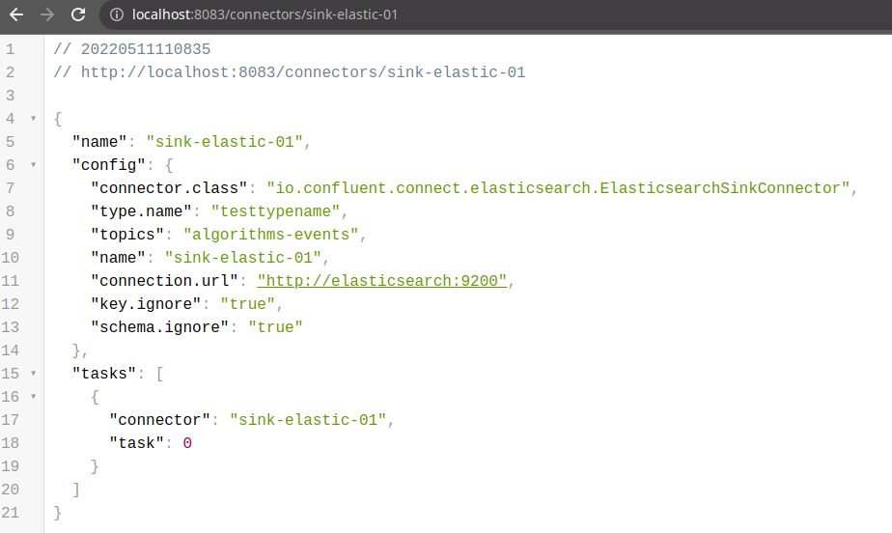
Результаты: компоненты системы: Kafka Connect
Сервис для интеграций с базами данных. Есть возможность написать свою интеграцию.

Slide 13
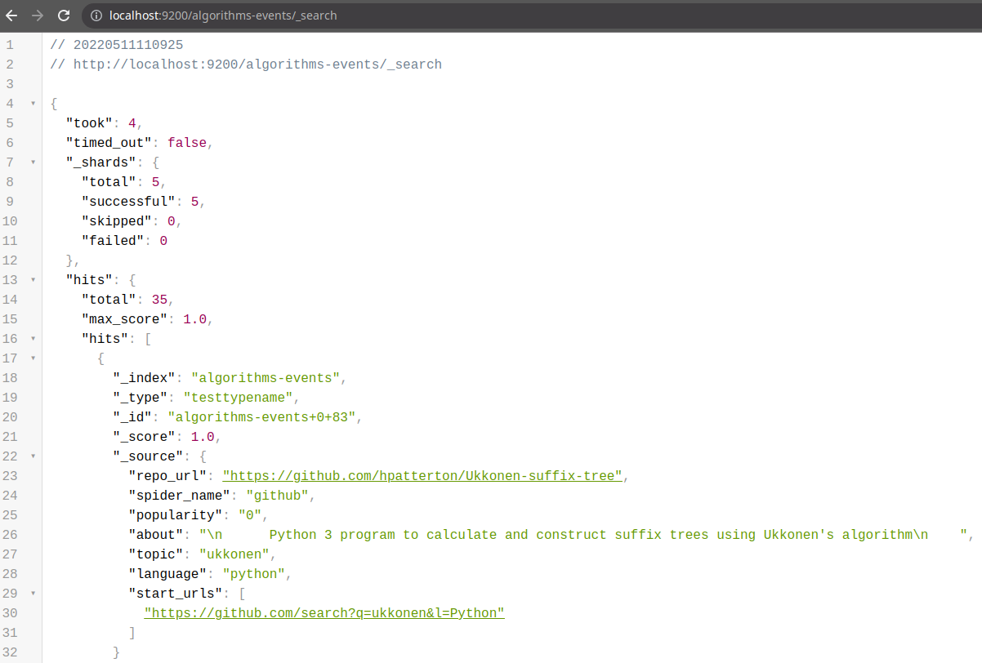
Результаты: компоненты системы: Elastic Search
Распределенная документоориентированная СУБД.

Slide 14
Заключение
Инфраструктура написанна полностью в микросервисной архитектуре. Работу каждой отдельной компоненты можно проследить войдя в необходимый сервис либо с помощью команды верхнего уровня системы виртуализации. Результаты инфраструктуры легко достижимы либо из командной строки, либо путем перехода в браузере.
С помощью написанных микросервисов программисты смогут облегчить себе жизнь и ускорят цикл написания ПО.

